Slide 1
Image Processing 실습 14주차
김 대 현
Department of Computer Science and Engineering
Chungnam National University, Korea

Slide 2
실습 소개
과목 홈페이지
충남대학교 사이버 캠퍼스 (https://dcs-lcms.cnu.ac.kr/login?redirectUrl=https://dcs-lcms.cnu.ac.kr/ )
TA 연락처
김대현
공대 5호관 531호 컴퓨터비전 연구실
Email: seven776484@gmail.com
[IP]을 이메일 제목에 붙여주세요
과제 질문은 메일 또는 사전에 미리 연락하고 연구실 방문 가능
Tutor 연락처
정주헌
Email: 201802015@o.cnu.ac.kr

Slide 3
공지사항
공지사항
DCT 과제 리뷰 및 채점 기준 공개
실습
과제 (Color noise reduction 구현)

Slide 4
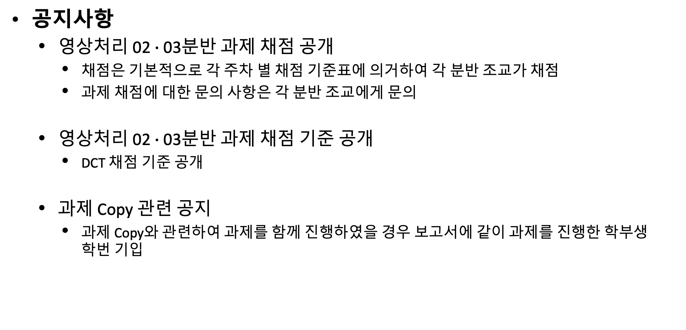
목차
공지사항
영상처리 02 $∙$ 03분반 과제 채점 공개
채점은 기본적으로 각 주차 별 채점 기준표에 의거하여 각 분반 조교가 채점
과제 채점에 대한 문의 사항은 각 분반 조교에게 문의
영상처리 02 $∙$ 03분반 과제 채점 기준 공개
DCT 채점 기준 공개
과제 Copy 관련 공지
과제 Copy와 관련하여 과제를 함께 진행하였을 경우 보고서에 같이 과제를 진행한 학부생 학번 기입

Slide 5
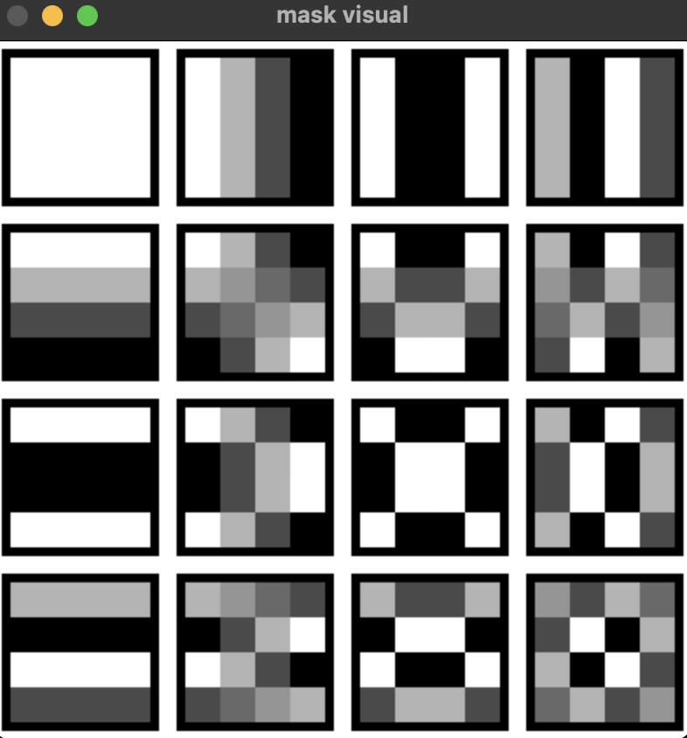
DCT 과제 리뷰
DCT(Discrete cosine transform) mask 완성

Slide 6
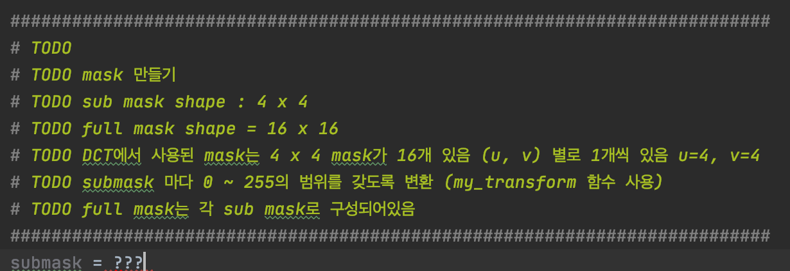
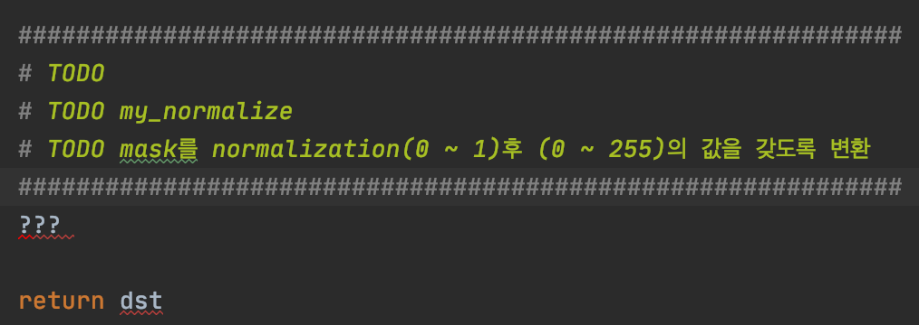

DCT 채점 기준
영상처리 02 $∙$ 03분반 과제 채점 기준 공개
DCT 채점 기준 공개
02 $∙$ 03 분반 코드 모두 동일
코드 기준
총 2가지 TODO 항목에 대하여 평가
Spatial2Frequency_mask 함수
my_transform 함수

Slide 7

DCT 채점 기준
영상처리 02 $∙$ 03분반 과제 채점 기준 공개
DCT 채점 기준 공개
코드 기준
Spatial2Frequency_mask 함수
Submask 잘못 구현 시 4점 감점(Normalization은 따로 평가)
부분 점수 없음

Slide 8

DCT 채점 기준
영상처리 02 $∙$ 03분반 과제 채점 기준 공개
DCT 채점 기준 공개
코드 기준
my_normalize 함수
잘못 구현 시 3점 감점
부분 점수
Mask의 최솟값과 최댓값이 같은 경우와 그 외의 영역 경우로 나누어서 처리한 경우 -> 감점 없음
2가지 경우로 나누지 않고 한 가지 경우에만 처리한 경우 2점 감점

Slide 9

DCT 채점 기준
영상처리 02 $∙$ 03분반 과제 채점 기준 공개
Canny Edge Detection 채점 기준 공개
보고서 기준
제출 이미지 누락 시 1점 감점
코드 누락 시 1점 감점

Slide 10
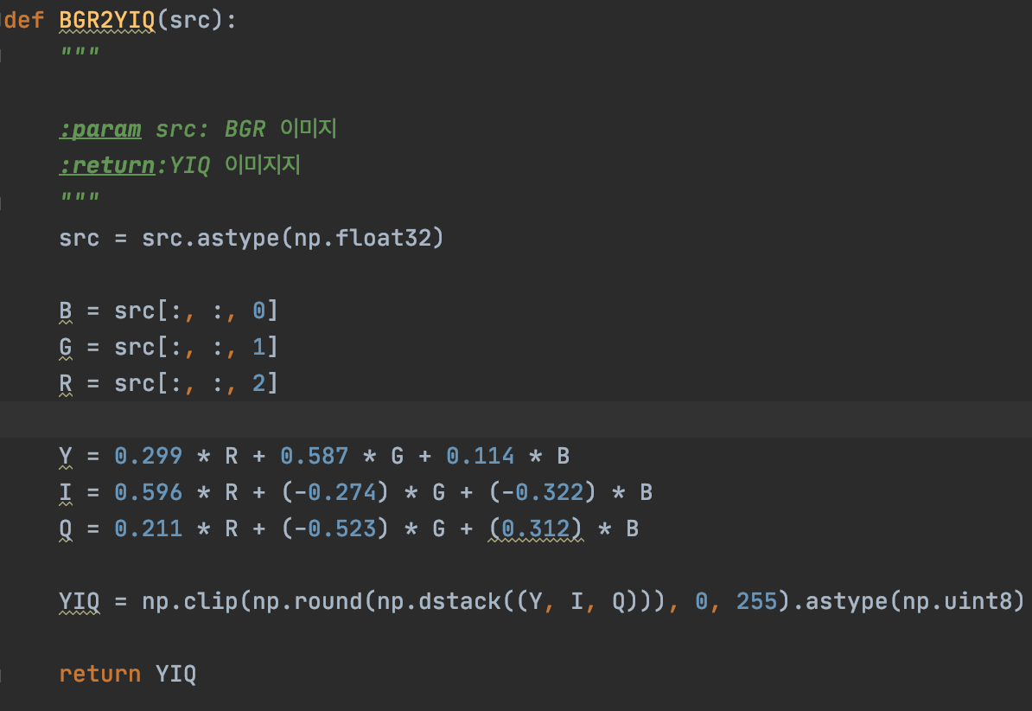
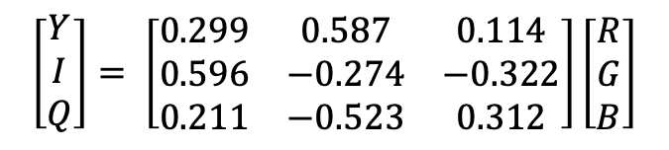
실습
RGB to YIQ
RGB to YIQ
Y: Luminace을 표현 -> 밝기 정보를 의미
I and Q: Chrominance을 표현 -> 색 정보를 의미
$$\left[\begin{matrix}Y \\ I \\ Q\end{matrix}\right]= \left[\begin{matrix}0.299 & 0.587 & 0.114 \\ 0.596 & −0.274 & −0.322 \\ 0.211 & −0.523 & 0.312\end{matrix}\right]\left[\begin{matrix}R \\ G \\ B\end{matrix}\right]$$

Slide 11
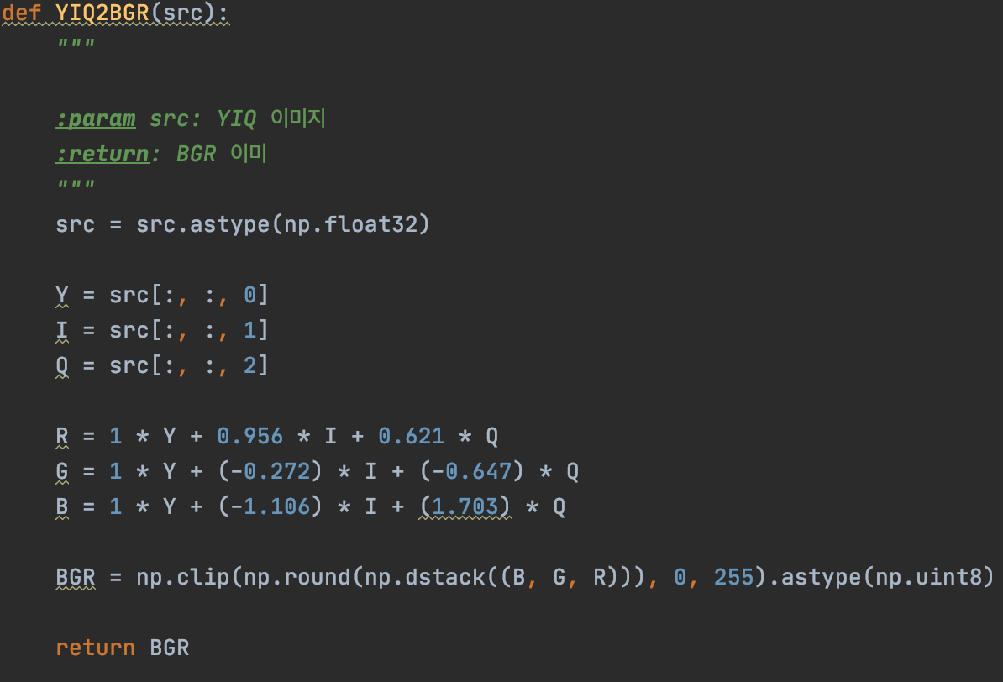
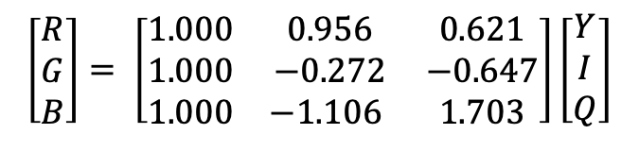
실습
YIQ to RGB
YIQ to RGB
Y: Luminace을 표현 -> 밝기 정보를 의미
I and Q: Chrominance을 표현 -> 색 정보를 의미
$$\left[\begin{matrix}R \\ G \\ B\end{matrix}\right]= \left[\begin{matrix}1.000 & 0.956 & 0.621 \\ 1.000 & −0.272 & −0.647 \\ 1.000 & −1.106 & 1.703\end{matrix}\right]\left[\begin{matrix}Y \\ I \\ Q\end{matrix}\right]$$

Slide 12
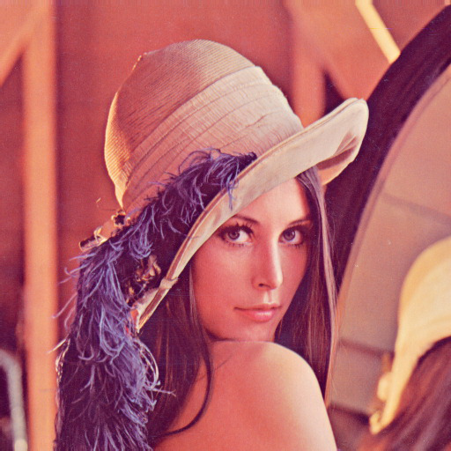
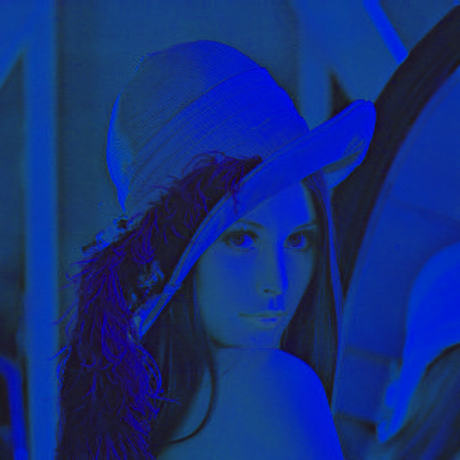
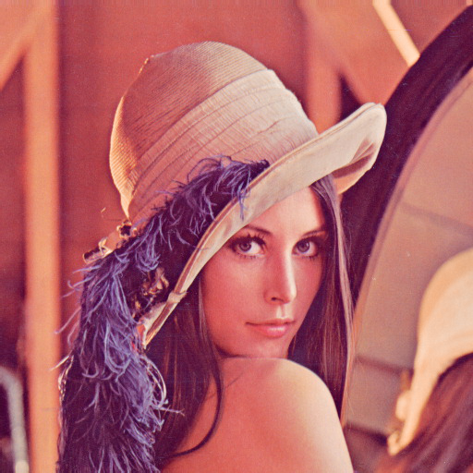
실습
결과 이미지
BGR
BGR -> YIQ
YIQ -> BGR

Slide 13
과제
Noise reduction
RGB, YUV 이미지에 대한 noise reduction 결과 비교하기
Gaussian, median filtering을 진행
보고서에 원본과 결과 사진 비교

Slide 14
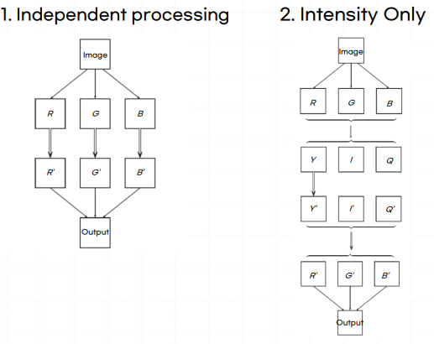
과제
Processing of Color Images
YIQ와 RGB 이미지에서 filtering 진행하기

Slide 15
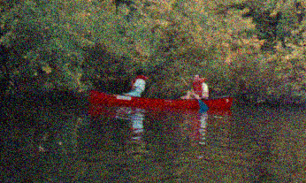
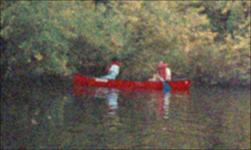
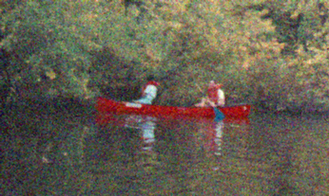
과제
Noise reduction
RGB 결과
Gaussian
Median

Slide 16
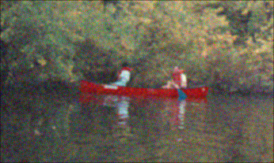
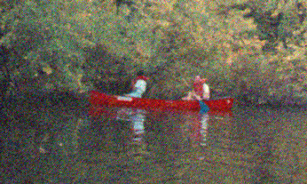
과제
Noise reduction
YUV 결과
Gaussian
Median

Slide 17
과제
Noise reduction
코드 첨부 및 결과 분석 이미지 첨부
Page 14, 15 결과 이미지 첨부
과제 기간 : 6월 2일 ~ 6월 23일 23시59분까지

Slide 18
Q & A

